Slide 1

BACKUP and RECOVERY Intro to RMAN
Dr. Tarik JAHID
Enseignant chercheur – EMSI – Rabat
Filière IIR
2023-2024

Slide 2
PLAN
RMAN, c’est quoi ?
Connexion à RMAN
Requêtes et Commandes
Gérer la configuration des paramètres
Politique de rétention (Retention policy)

Slide 3
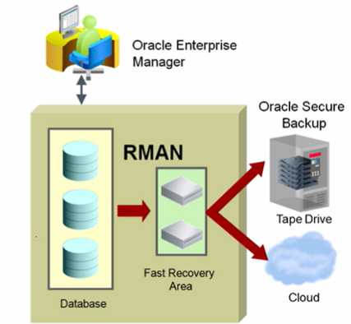
RMAN Integrated Oracle Recovery Manager
Outil intégré d’oracle pour la gestion des sauvegardes et récupération des bases des données.
Comporte une connaissance intrinsèque de la base de données et des procédures de sauvegarde (backup) et de récuppération (recovery).
Tablespace et datafiles
Validation des ‘blocks’
Online block-level recovery
Unused block compression
Online Multistreamd backup
Backup intégré pour tous les niveaux (disque, multi disque , cloud)
Gestion de la Fast Recovery Area
Sécurisé la sauvegarde (backup)

Slide 4
Connexion à RMAN (1/2)
Séparation des responsabilité du DBA
En utilisant le rôle/privilège ‘SYSBACKUP’ pour se connecter à RMAN
Cela inclut les permissions pour sauvegarder et récupérer une BD
n’inclut pas les privilèges de droit d’accès aux données tel que ‘SELECT ANY TABLE’
Peut être affecté à l’utilisateur durant l’installation de la base de données
Permet une connexion explicit à RMAN et une base de donnée ‘target’

Slide 5
Connexion à RMAN (2/2)
Le mot clé ‘TARGET’, permet de spécifier la base de données ciblé par le backup ou recovery au moment de la connexion.
rman TARGET sys/password@mydb
Exemple : rman target sys/pass@localhost:1522/orclpdp
Vous pouvez vous connecter à une base de donnée cible, lorsque vous êtes déjà sur votre console RMAN.
Connect Target user/pass@mydb
Il faut pas oublier que l’utilisateur avec lequel nous nous connectons doit impérativement avoir les privilèges de ‘SYSBACKUP’.

Slide 6
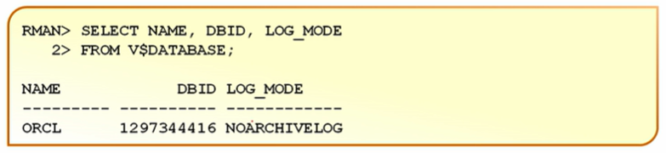
Utilisation des Requêtes SQL sur RMAN
Il est tout à fait possible d’exécuter des commandes SQL et procédures PL/SQL
Les commandes peuvent être préfixé par le mot clé ‘SQL’ pour éviter toute ambiguïté, mais ce n’est pas obligatoire.

Slide 7
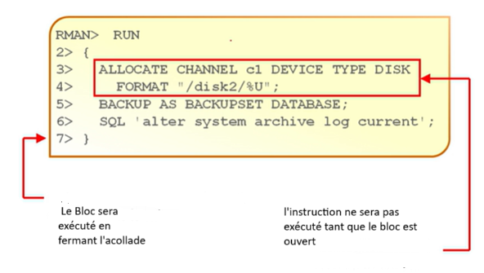
Types de commandes RMAN (1/3)
Il existe 2 type de commandes RMAN :
Stand-alone command :
Se sont les commandes exécutés individuellement sous RMAN
Ne peuvent être des sous-commandes de la commande ‘RUN’
Job Command :
C’est une suite de commande exécuter en groupe
par la commande ‘RUN’
Ces commandes se trouvent entre des ‘{‘ , ‘}‘
Certaines commandes peuvent être exécuter
dans les deux modes

Slide 8
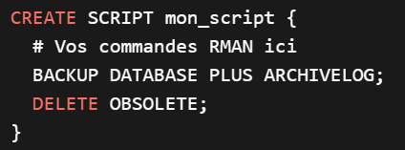
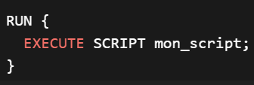

Types de commandes RMAN (2/3)
Les scripts RMAN sont des ensembles de commandes RMAN sauvegardées qui peuvent être exécutés en tant que fichiers de script pour automatiser les tâches de sauvegarde et de restauration des bases de données Oracle.
On peut créer et exécuter un script comme dans les exemples suivants :
ou stocker les instruction Rman à exécuter dans un fichier , puis faire appel :

Slide 9
Types de commandes RMAN (3/3)
Avantages des scripts RMAN :
Automatisation : Les scripts permettent d’automatiser les tâches répétitives.
Consistance : Ils garantissent que les mêmes opérations sont exécutées de manière cohérente.
Sécurité : Les scripts réduisent le risque d’erreurs humaines lors de la saisie des commandes.

Slide 10
Les paramètres de RMAN (1/6)
RMAN est installé avec une configuration de paramètres par défaut, nous pouvons les modifier selon le besoin. Ces paramètres permettent la manipulation et le contrôle des sauvegardes selon nos besoins spècifiques, par exemple on peut définir le nombre de copy de sauvegardes à faire.
Les paramètres de RMAN :
Politique de rétention des sauvegardes
Le nombre de sauvegarde à creer
Type de backup : ‘Backupset’ ou ‘Copy’
Limite les tailles des pièces sauvegardés
Activer l’optimisation du sauvegarde
Sauvegarde automatique des Control Files
….

Slide 11
Les paramètres de RMAN (2/6)
Pour vérifier les paramètres persistants de RMAN (Persistent settings) pour la base de donnée :
La commande ‘SHOW ALL’ permet de voir tout les paramètres.
La vue ‘V$RMAN_CONFIGURATION’ montre les paramètres qui ont été explicitement configurés (pas ceux par défaut).

Slide 12


Les paramètres de RMAN (3/6)
Pour gérer ou modifier ces paramètre il faut utiliser la commande ‘Configure’ suivi du paramètre à modifier et la valeur qu’on va lui affecter
Utiliser la commande ‘Show’ pour lister les paramètres actuels
Utiliser l’option ‘CLEAR’ pour remettre la valeur par défaut du paramètre

Slide 13
Les paramètres de RMAN (4/6)
DEVICE TYPE : Définit le type de périphérique de sauvegarde par défaut.
RETENTION POLICY : Définit la politique de rétention des sauvegardes.
BACKUP OPTIMIZATION : Active ou désactive l’optimisation de sauvegarde pour éviter les sauvegardes redondantes.
DEFAULT DEVICE TYPE : Spécifie le type de périphérique de sauvegarde par défaut.

Slide 14

Les paramètres de RMAN (5/6)
CONTROLFILE AUTOBACKUP : Active ou désactive la sauvegarde automatique du fichier de contrôle après chaque sauvegarde et restauration.
CONTROLFILE AUTOBACKUP FORMAT : Définit le format de nom de fichier pour les sauvegardes automatiques du fichier de contrôle.
MAXSETSIZE : Définit la taille maximale d’un ensemble de sauvegarde.
DATAFILE BACKUP COPIES : Définit le nombre de copies de sauvegarde pour les fichiers de données.

Slide 15

Les paramètres de RMAN (6/6)
ARCHIVELOG BACKUP COPIES : Définit le nombre de copies de sauvegarde pour les journaux d’archivage.
AUXNAME : Définit un nom de fichier alternatif pour un fichier de données lors de la restauration.
ENCRYPTION : Active ou désactive le chiffrement pour les sauvegardes.
COMPRESSION ALGORITHM : Définit l’algorithme de compression pour les sauvegardes.

Slide 16

Définir une politique de rétention des sauvegardes (1/3)
La politique de rétention de sauvegardes : c’est pour définir quelle sauvegarde sera gardé est pour combien de temps.
Il existe deux type :
Recovery Window ( fenêtre de récupération) : établir une période dans laquelle la récupération ‘Point in Time PIT ’ est possible
Redundancy (Redondance) : établir un ensembe de sauvegarde qui doivent être gardé.
Les politiques de rétentions sont mutuellement exclusives.

Slide 17
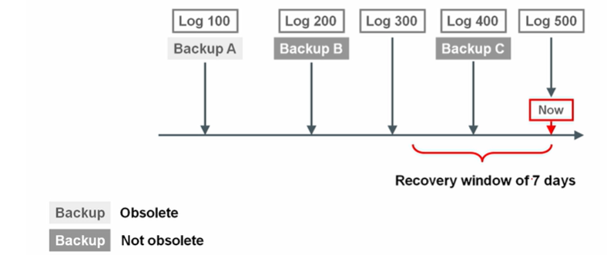
Définir une politique de rétention des sauvegardes (2/3)
Exemple de fenêtre de récupération comme politique de rétention :
En définissant une fenêtre de récupération de 7 jours, on doit avoir au moins 2 backup non obsolète , dans ce cas les backup B nécessairement et C, et les Archived Redo log 200 à 500.

Slide 18
Définir une politique de rétention des sauvegardes (2/3)
Configurer la politique de rétention sur RMAN est très simple, la configuration des paramètres nous permet de le réaliser en une ligne de commande :
Evidemment il y a plusieurs éléments à configurer pour une réelle politique de rétention, mais nous les étudierons un peu plus loin dans ce module, et en détail.

Slide 19
FIN
TP : RMAN INTRO

